Slide 1



Построение PIVOT-запроса в PostgreSQL для неопределенного количества столбцов и оптимизация запросов к полученному PIVOT-преобразованию
PostgreSQL для администраторов баз данных и разработчиков

Slide 2


Меня хорошо видно
& слышно?

Slide 3
Защита проекта
Тема: Построение PIVOT-запроса в PostgreSQL для неопределенного количества столбцов и оптимизация запросов к полученному PIVOT-преобразованию
Тронина Мария
Java backend-разработчик

Slide 4
План защиты
Цель и задачи проекта
Какие технологии использовались
Что получилось
Выводы
Вопросы и рекомендации

Slide 5
Цель и задачи проекта
Цель проекта: реализовать оптимальный запрос к данным с динамически изменяющимся составом атрибутов
1. | Проанализировать разные подходы к построению PIVOT-преобразований
2. | Оптимизировать запросы к выбранным PIVOT-преобразованиям
3. | Провести сравнительный анализ работы с выбранными PIVOT-преобразованиями
4. | Выбрать наиболее подходящее решение

Slide 6
Какие технологии использовались
1. | Windows 10
2. | Docker
3. | DBeaver 24.1.14
4. | PostgreSQL 15.4

Slide 7
Что получилось
Проблема
В БД хранятся банковские карты с различными атрибутами:
количество атрибутов каждой карты неизвестно
множества атрибутов у разных карт могут не пересекаться
состав атрибутов карты не статичен и может изменяться.
Требуется формировать динамические запросы вида:
верни все продукты, у которых
код продукта = code1
Или
код продукта = code2
Или
…
Или
атрибуты продукта in (set1)
Или
атрибуты продукта in (set2)
…

Slide 8
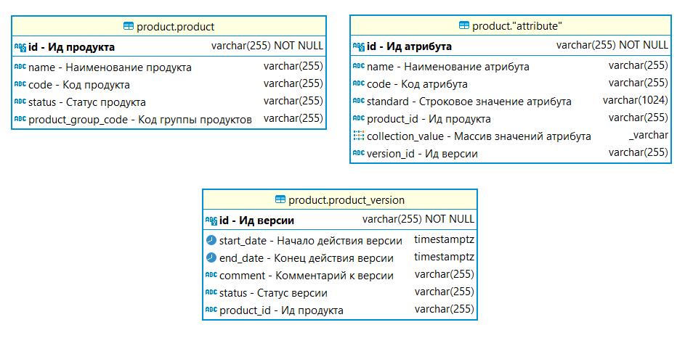
Что получилось
Структура таблиц
Связи организованы на уровне приложения.

Slide 9
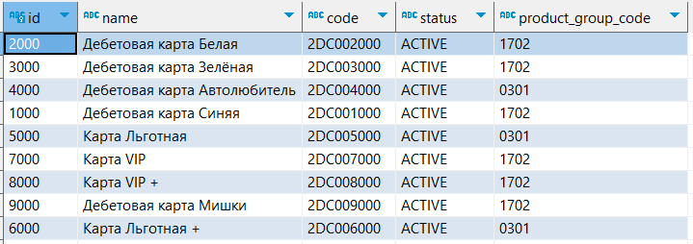
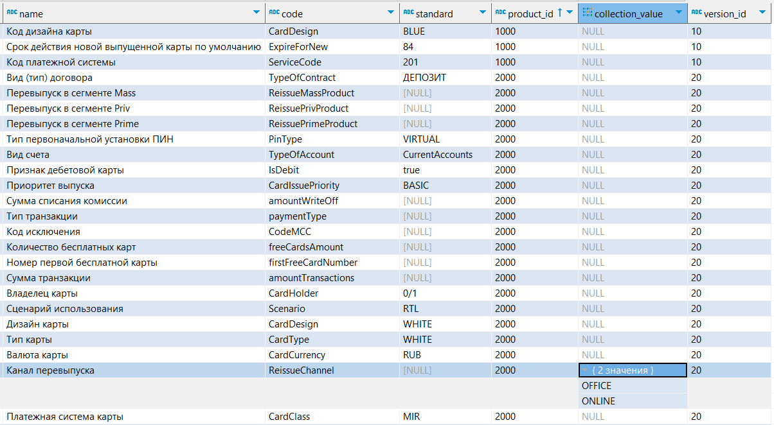
Что получилось
Пример данных банковских карт и их атрибутов
Таблица Product
Таблица Attribute

Slide 10
Что получилось
Предусловия
Индексов нет.
Каждый атрибут может принимать либо строковое значение, либо массив.
Заполнение «с нуля» и последующее обновление данных происходит через Кафку.
Обновление данных происходит не часто.

Slide 11
Что получилось
Решение
Выполнить такое преобразование данных, при котором строкового представление атрибутов трансформируется в колоночное.
Такое преобразование данных в БД называется PIVOT-преобразованием (от англ. pivot - вращение, поворот).
PIVOT-преобразование в БД - это техника трансформации данных, при которой значения строк преобразуются в заголовки столбцов, создавая сводную таблицу (pivot table).

Slide 12
Что получилось
PIVOT-преобразования
Выделяют 3 основных подхода:
Использование CASE WHEN конструкций
Применение функции CROSSTAB из расширения tablefunc
Построение сложных динамических запросов

Slide 13
Что получилось
PIVOT-преобразования. Анализ разных подходов
Детальный анализ приведён в репозитории:
https://github.com/mari-otus/postgreSQL_course

Slide 14
Выводы
1. | Поставленная цель была достигнута – удалось построить оптимальный запрос.
2. | Задачи, которые вызвали трудности: подбор нужных агрегатных функций; поиск более оптимального преобразования, отличного от crosstab и case when; подбор нужных индексов.
3. | Проект занял 3 недели – по 1-2 часа в день.
4. | Проект был очень полезен, ставлю оценку 10, т.к. решалась конкретная рабочая задача.

Slide 15
Вопросы и рекомендации
+
–
если есть вопросы
если вопросов нет

Slide 16

Спасибо за внимание!

Slide 17


